Slide 1
О выполнение мероприятий Стратегии социально-экономического развития Курского муниципального района Ставропольского края в 2017 году
Докладчик:
Шпитько Виталий Валерьевич –
начальник отдела экономического и социального развития администрации Курского муниципального района Ставропольского края

Slide 2
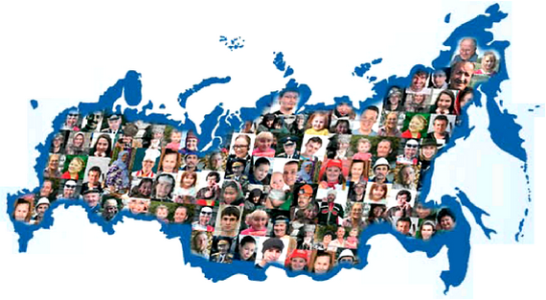
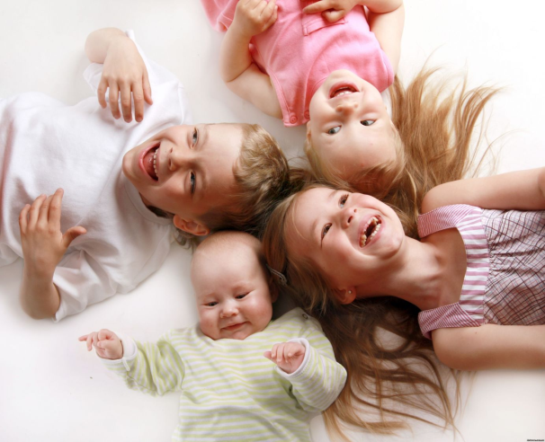

Slide 3
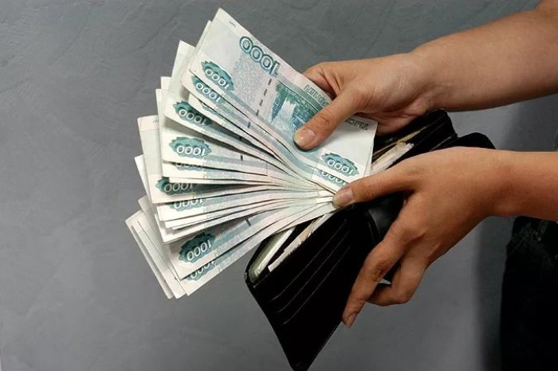
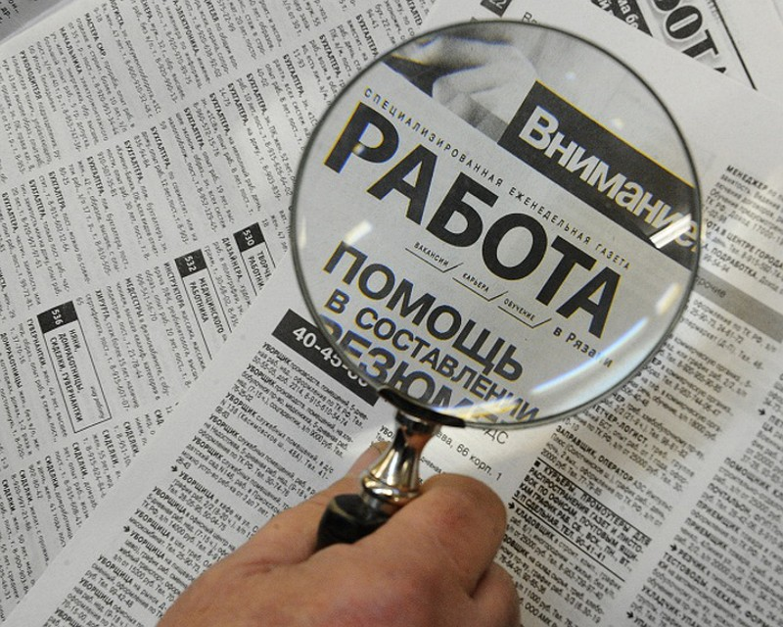
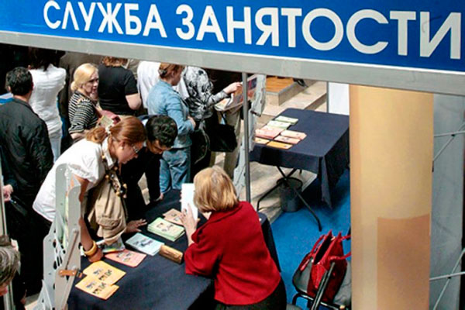

Slide 4
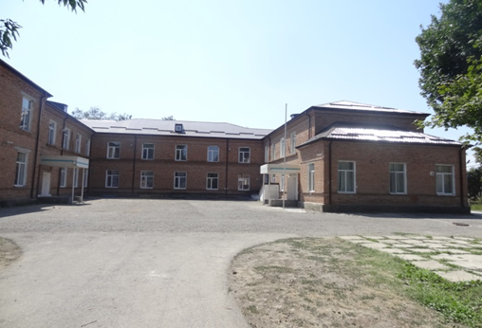
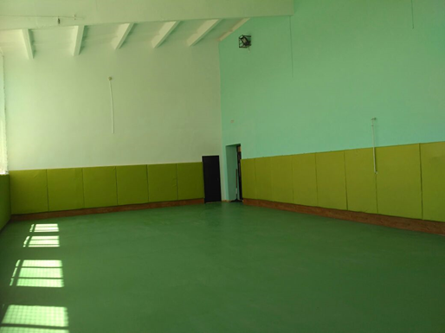
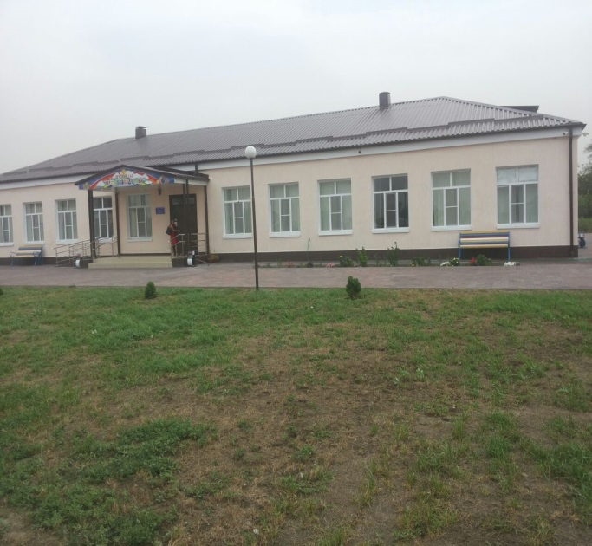
Проведены ремонтные работы в образовательных учреждениях района
Проведены закупки для образовательных учреждений района

Slide 5
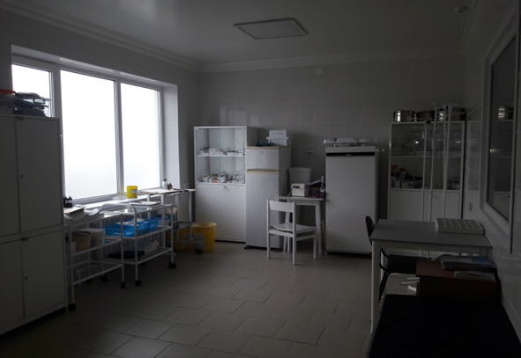
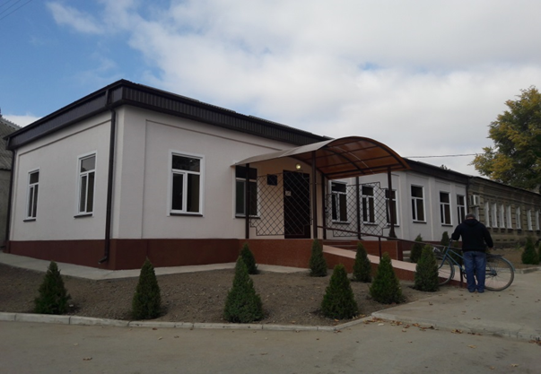
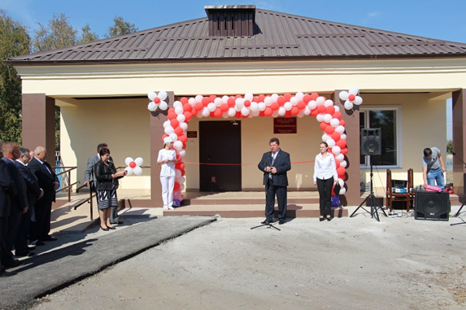
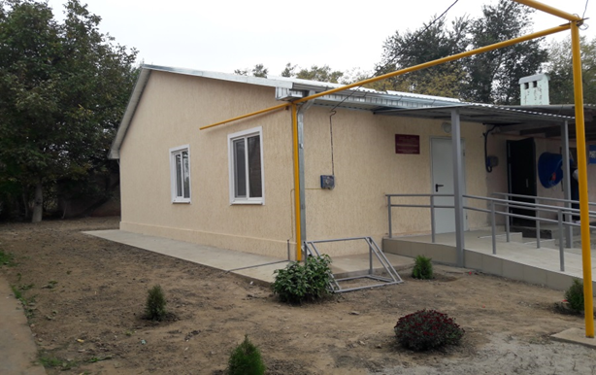
В 2017 году в ГБУЗ СК «Курская РБ» проведен капитальный ремонт:
инфекционного отделения;
клинической лаборатории;
здания Русской амбулатории;
фельдшерского пункта в хуторе Новая-Деревня.

Slide 6
В отчётном периоде на реализацию мер социальной поддержки были направлены и использованы денежные средства в сумме 300 564,87 тыс. руб., что на 1 % меньше, чем в 2016 году (302 359,11 тыс. руб.).
Виды социальной поддержки и суммы выплат, произведенные в 2017 году:

Slide 7
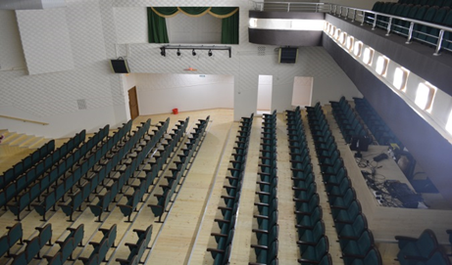
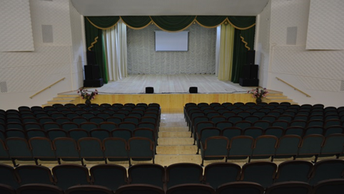
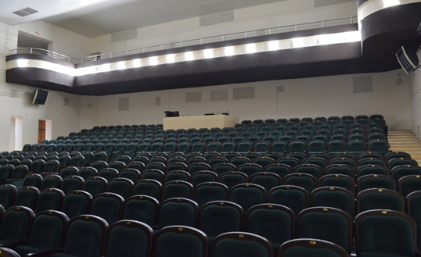
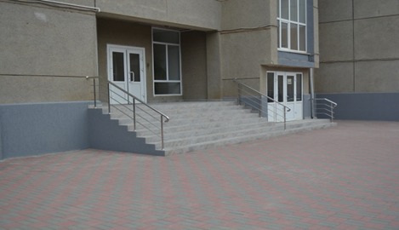
Произведен капитальный ремонт МУК «Межпоселенческий районный Дом культуры»
В 2017 году в культурно-досуговых учреждениях организовано и проведено 4 802 мероприятия, которые посетили 269 450 человек.
- 1863 мероприятия для детей посетили 84250 человек;
- 1863 мероприятия для молодежи посетили 86 915 человек;
- 40 платных мероприятий посетили 1700 человек.

Slide 8
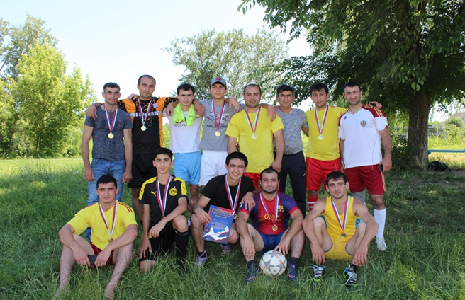
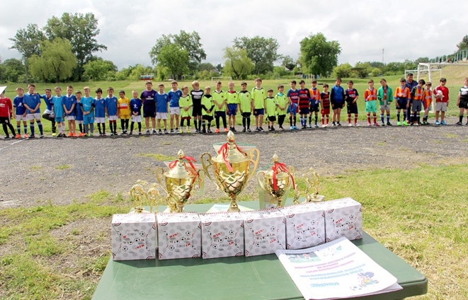
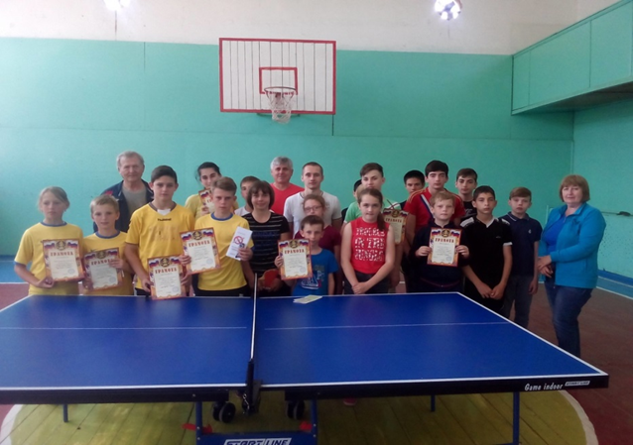
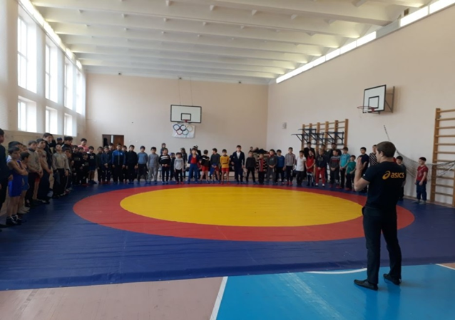
За отчетный период проведено более 100 спортивных мероприятий, в которых приняли участие более 5 000 спортсменов по различным видам спорта

Slide 9
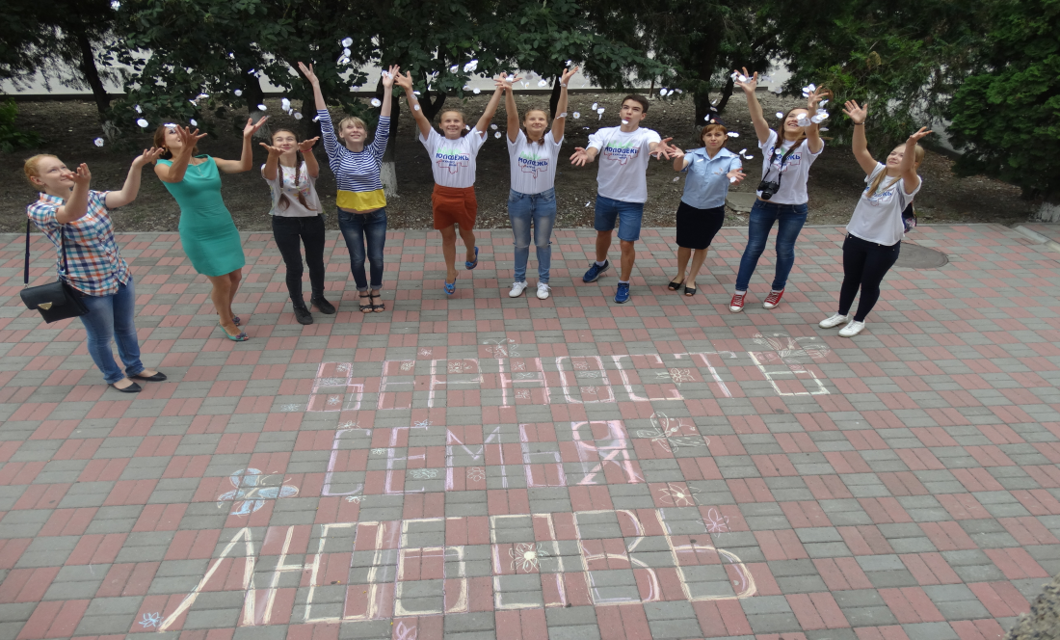
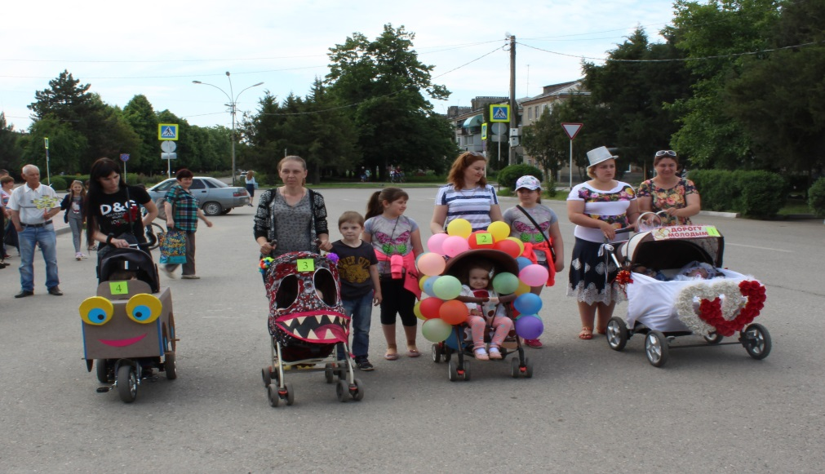
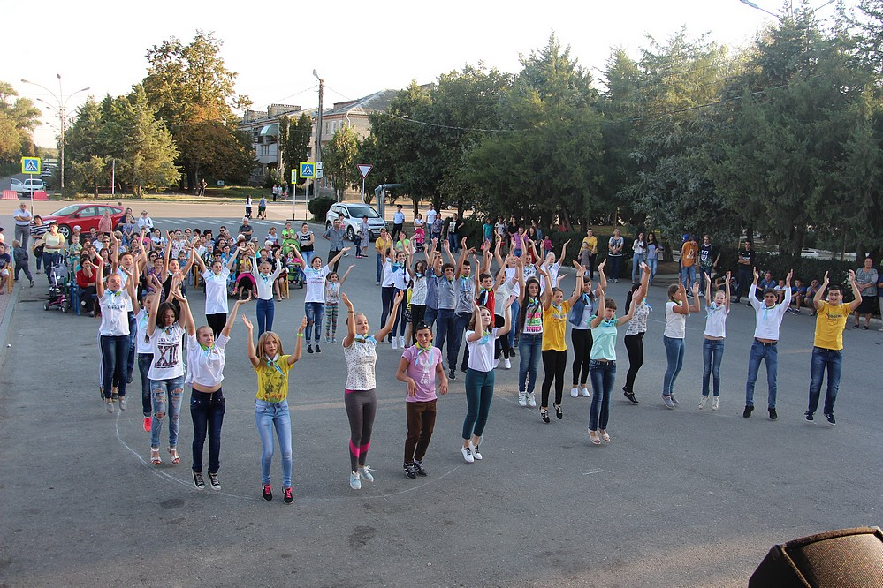
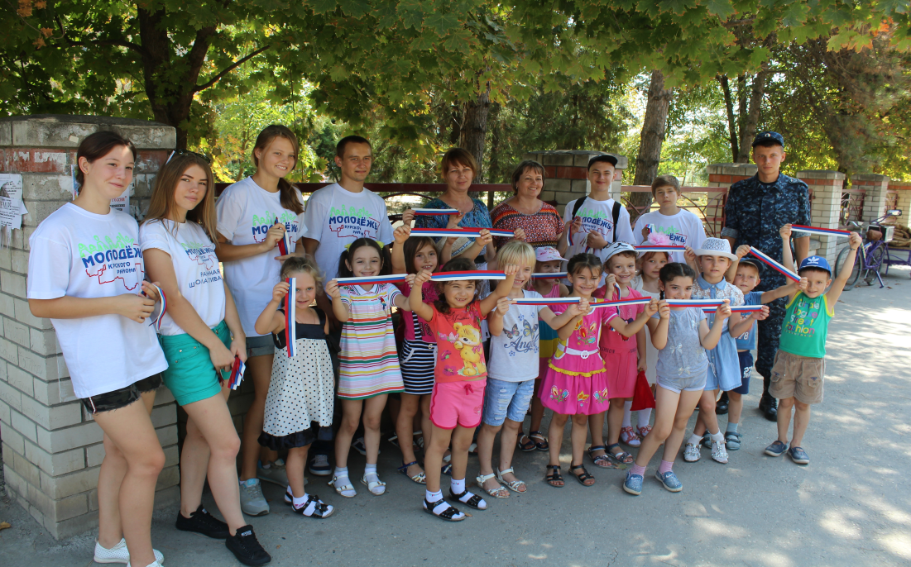
Муниципальным казенным учреждением «Центр по работе с молодежью» Курского муниципального района Ставропольского края в 2017 году проведены 33 мероприятия для детей и молодежи

Slide 12
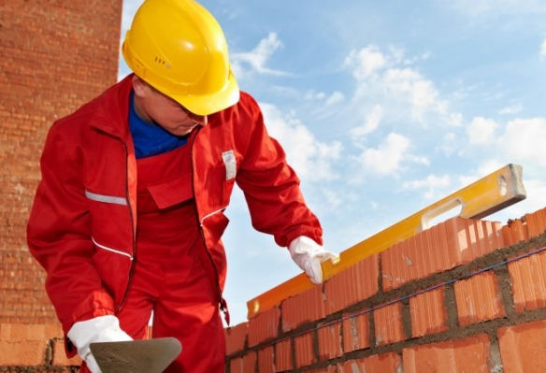
Объем выполненных строительных работ, млрд. руб.
Введено в действие жилья за счет всех источников финансирования

Slide 13
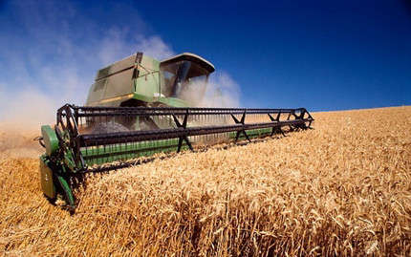
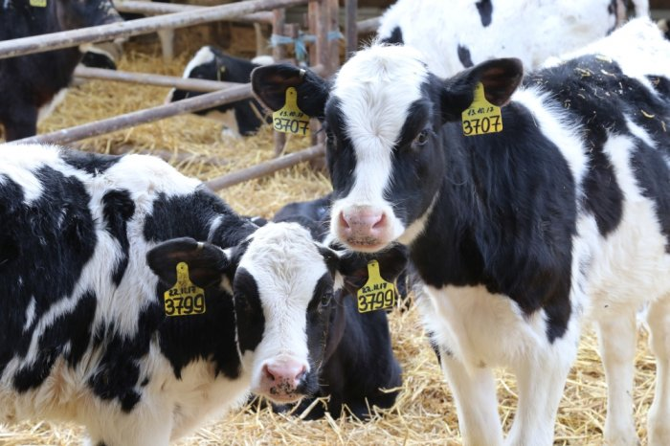

Slide 14
СПАСИБО ЗА ВНИМАНИЕ!

